Slide 1

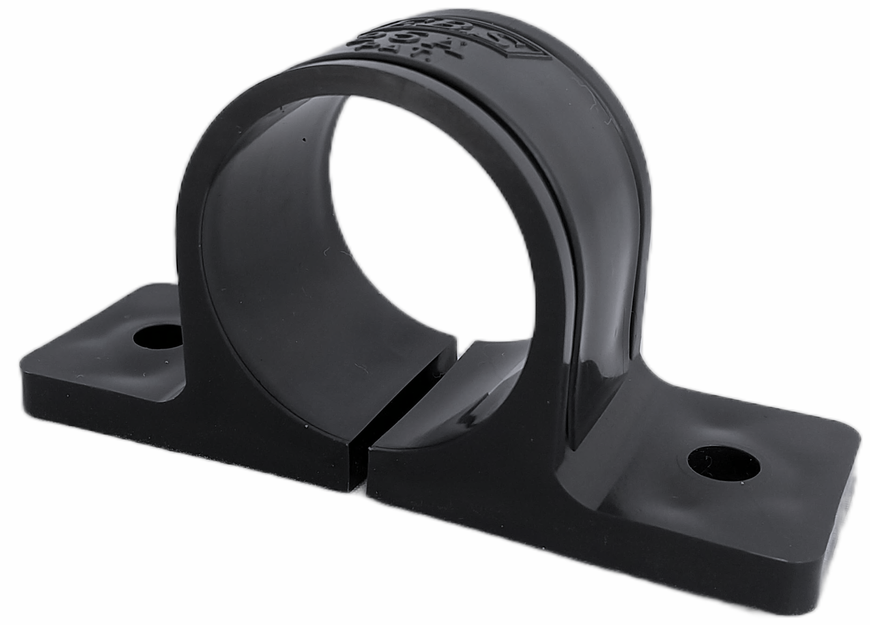
2023-2024
PIPE HANGERS
& SUPPORTS
CATALOGUE
全くいいイメージが湧きませんが、仮で

Slide 2
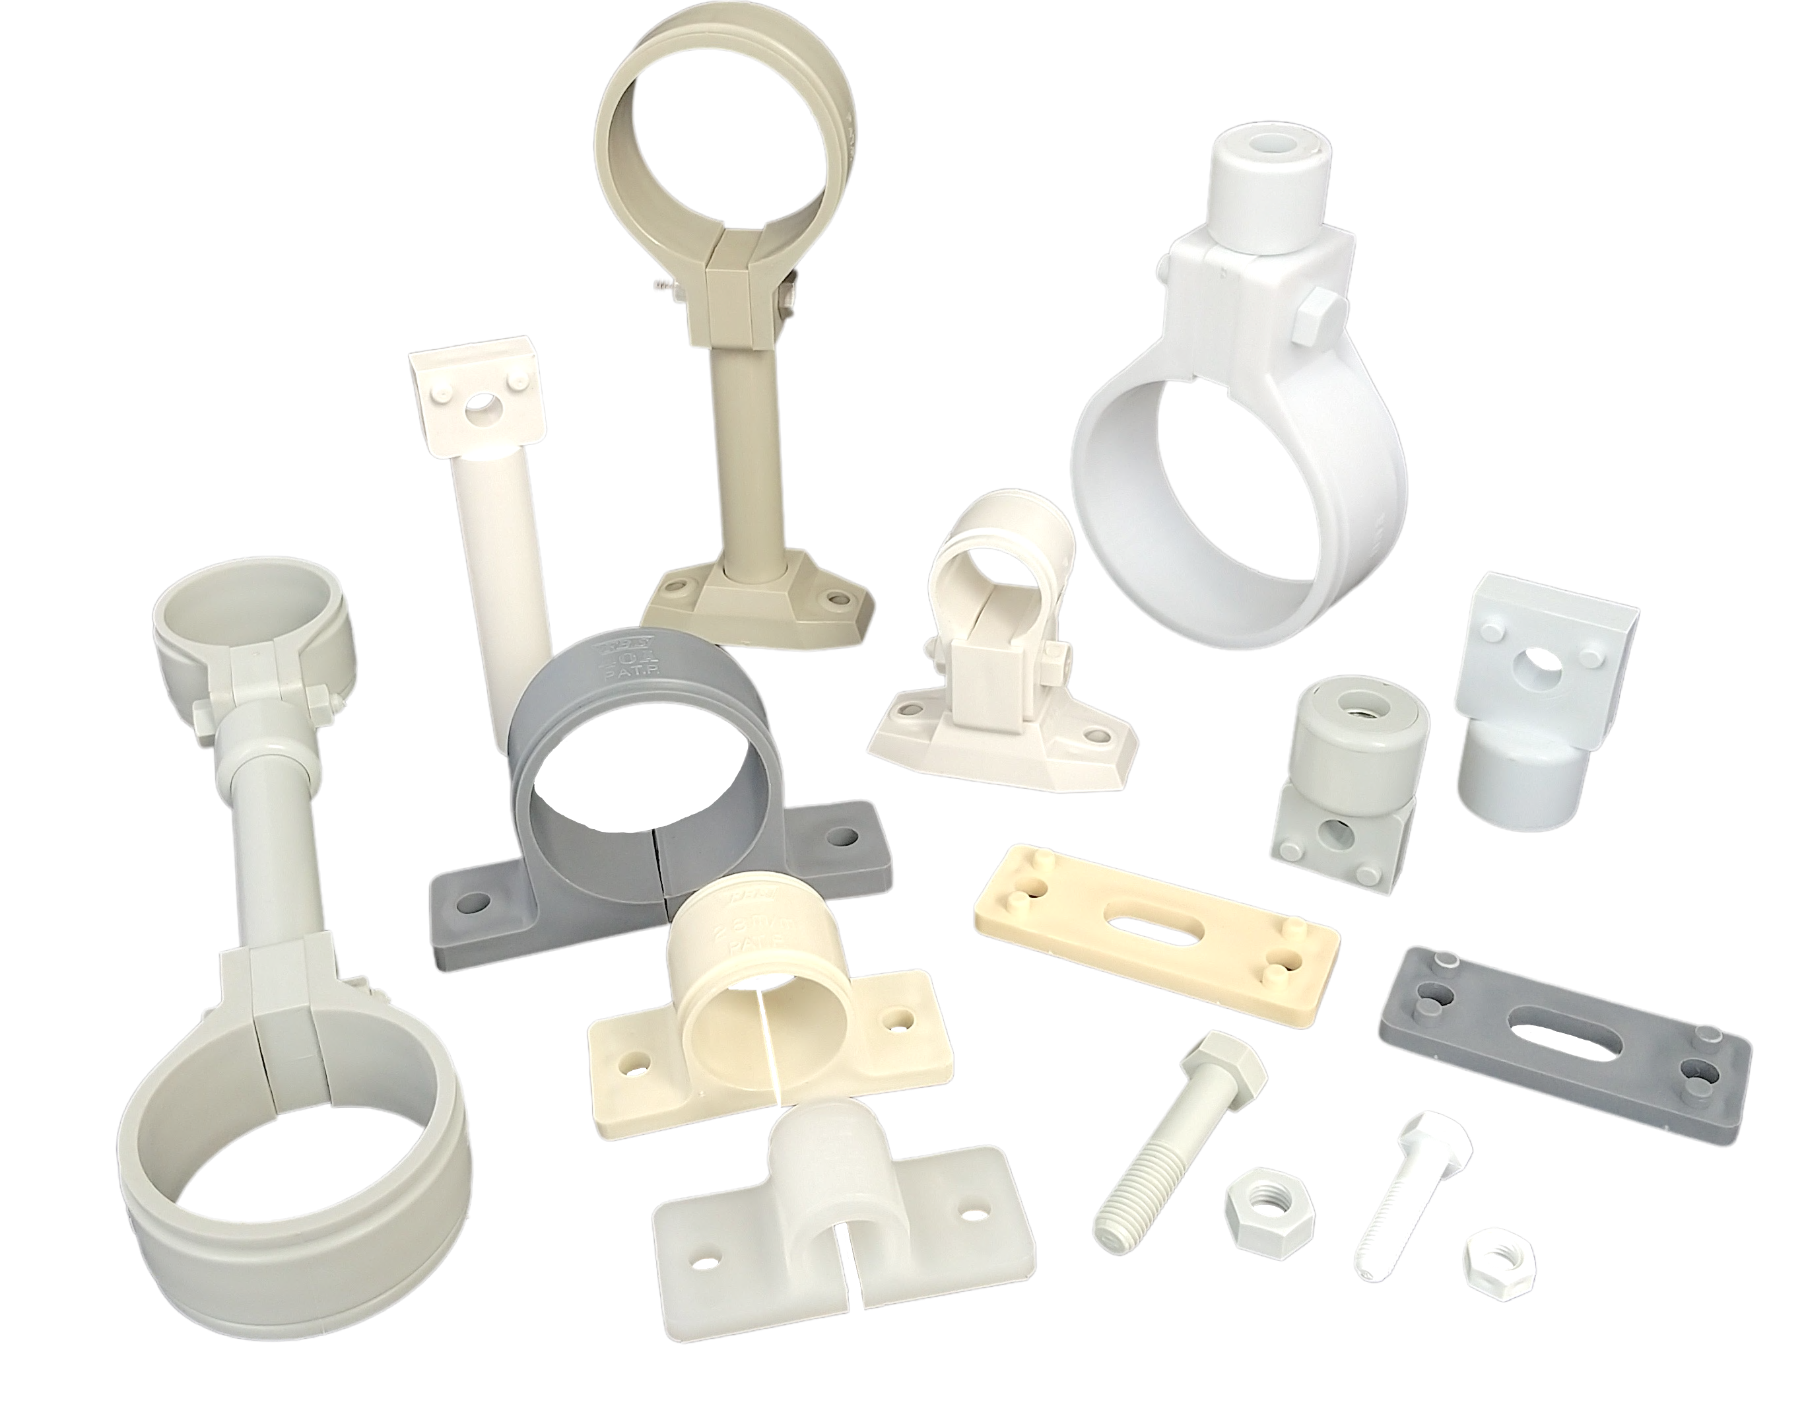
樹脂バンド
電気絶縁｜パイプの保護、傷付き防止｜露出配管の美観
CATEGORY
●サドルバンド（浮き上がり配管用。横走り管・立て管）
●吊バンド（天井吊り下げの横走り管の支持）
●立バンド（立管の振れ止め、支持）
●メガネバンド（並行パイプの振れ止め）
MATERIAL
●バンド本体：耐候性ポリプロピレン
●各種付属品：ABS
●防振ゴム ：SBR（スチレンブタジエンゴム）
WARNING
●紫外線等による劣化のおそれがあるため、原則「屋内」でご使用ください。
●樹脂立バンドセットの付属品（樹脂丸足、樹脂丸棒、樹脂キャップ、樹脂台座）は、
「塩ビ用接着剤」や「硬質プラスチック用接着剤」で接着してご使用ください。
●バンドの本体表記とサイズ・適合管外径が異なる場合があります。
●許容耐熱温度「常温85℃」まで。
●立配管の支持間隔は、通常より狭めて施工ください。（吊配管は1.5m以内）
ANTI-VIBRATION
●防振支持の補助が目的で、振動伝達率を明確に軽減する効果はありません。
●使用上の環境によってはパイプや継ぎ手に影響を及ぼす可能性があります。
●許容耐熱温度「常温70℃」まで。
●仕入れ状況によりゴムの「材質・色」を変更する場合があります。
集合写真は
マストではない
基本同じ材質、注意事項のため、
それぞれに記載するよりは
最初にまとめた方がよさそう。
PLASTIC
BANDS

Slide 3

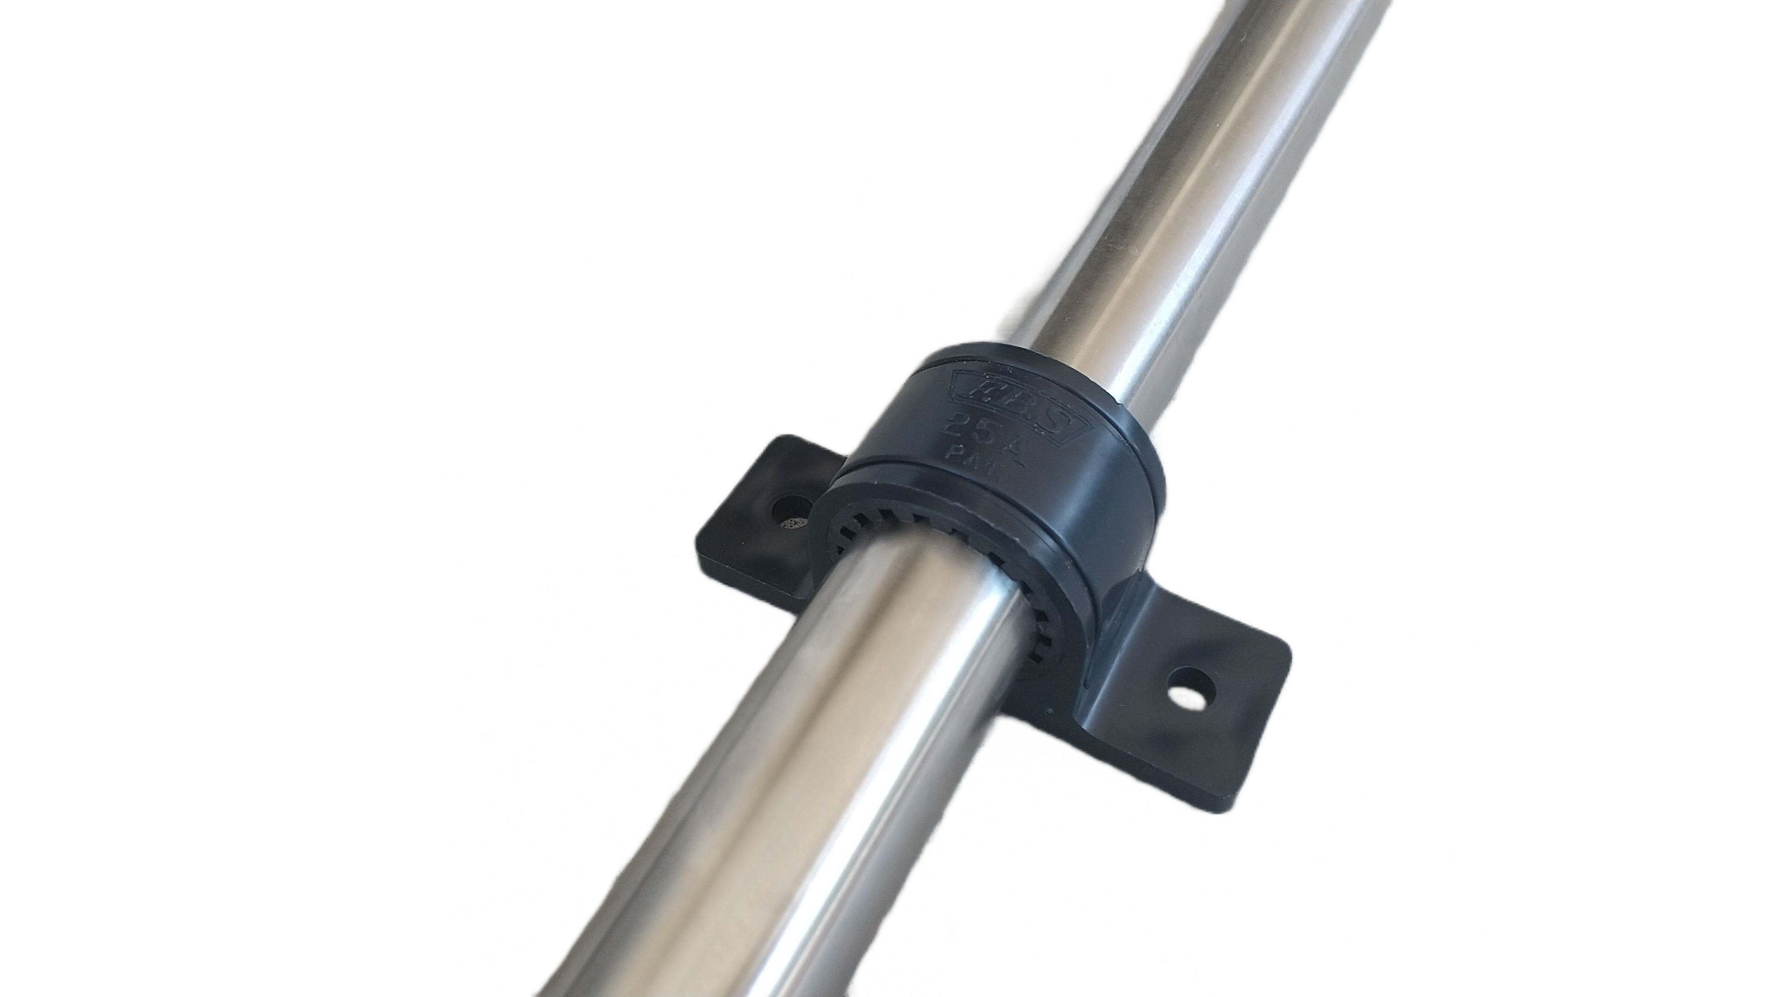
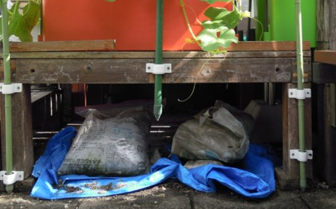

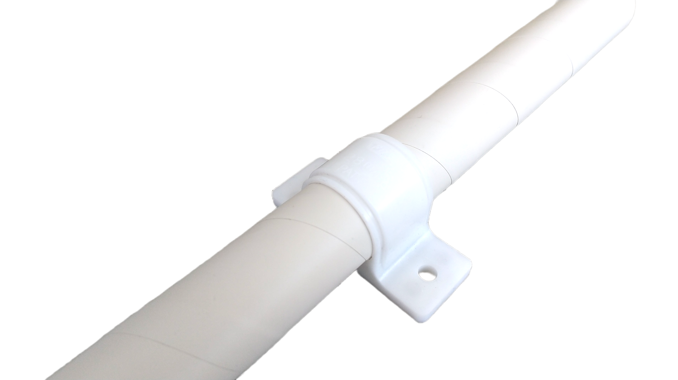
PLASTIC
SADDLE
壁もしくは床にパイプを固定します
お客様のDIY事例

Slide 4

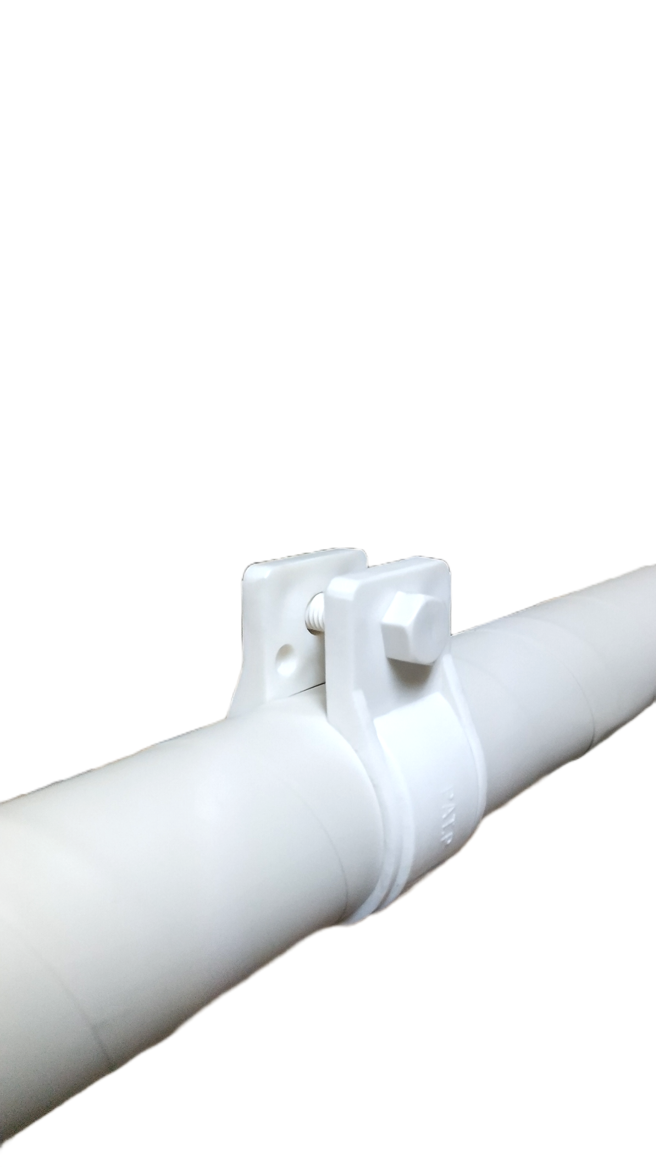

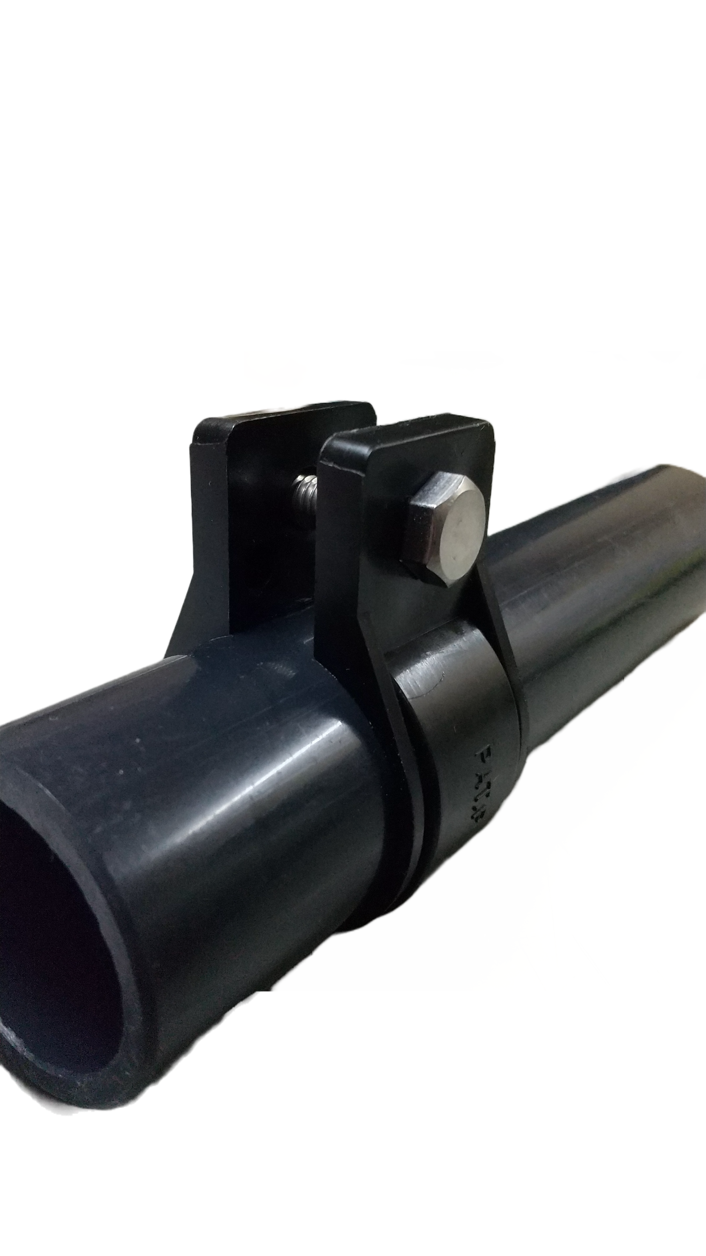
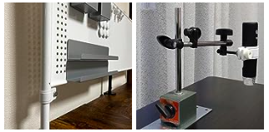
HANGER & STANDING BANDS
お客様のDIY事例（縦向きで使うことが多いようです。）

Slide 5
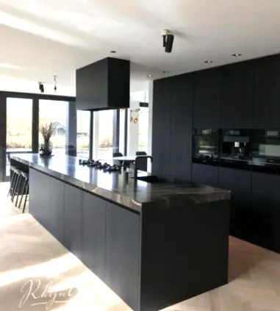
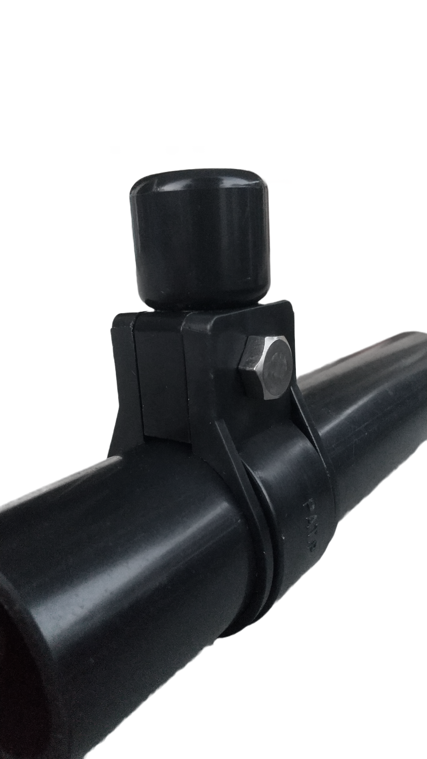
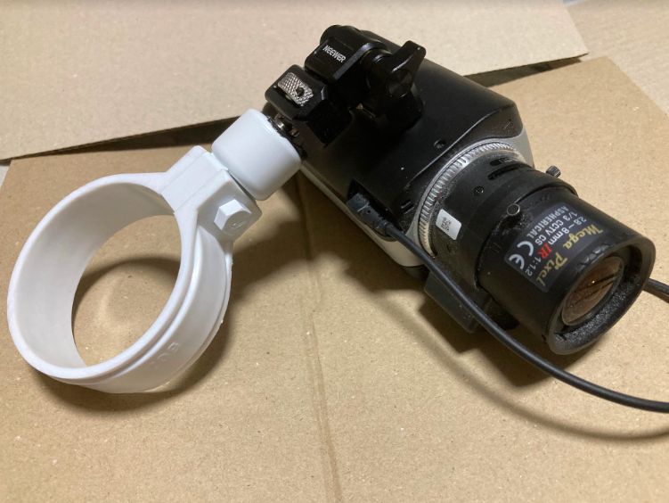
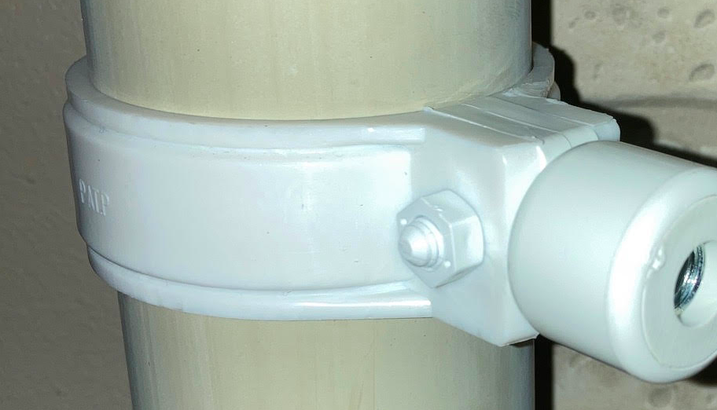
カメラに取り付けたり
様々なDIYに活用いただいているが、
できれば通常の使い方
吊ボルトを取り付けたい
ヨリで撮るなら場所気にせずだが、
一旦参考までに。
お客様のDIY例（雨樋への取付、縦向き）
HANGER BAND WITH TURNBUCKLE

Slide 6
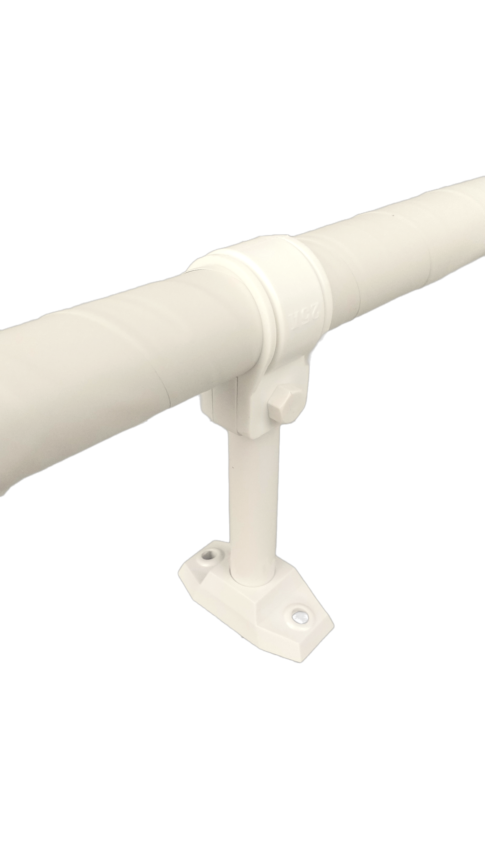

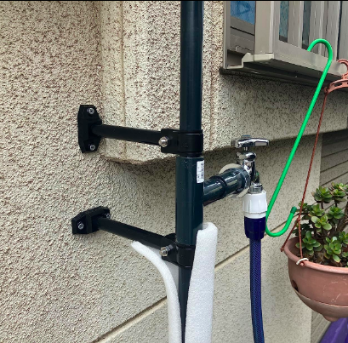
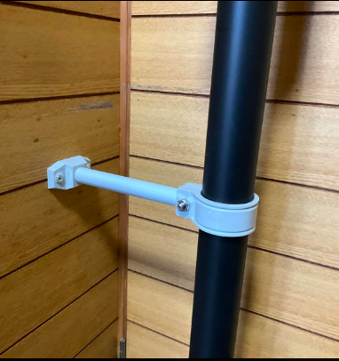
STANDING BAND
基本的な用途としては縦向きです。
右下：お客様の活用事例。

Slide 7
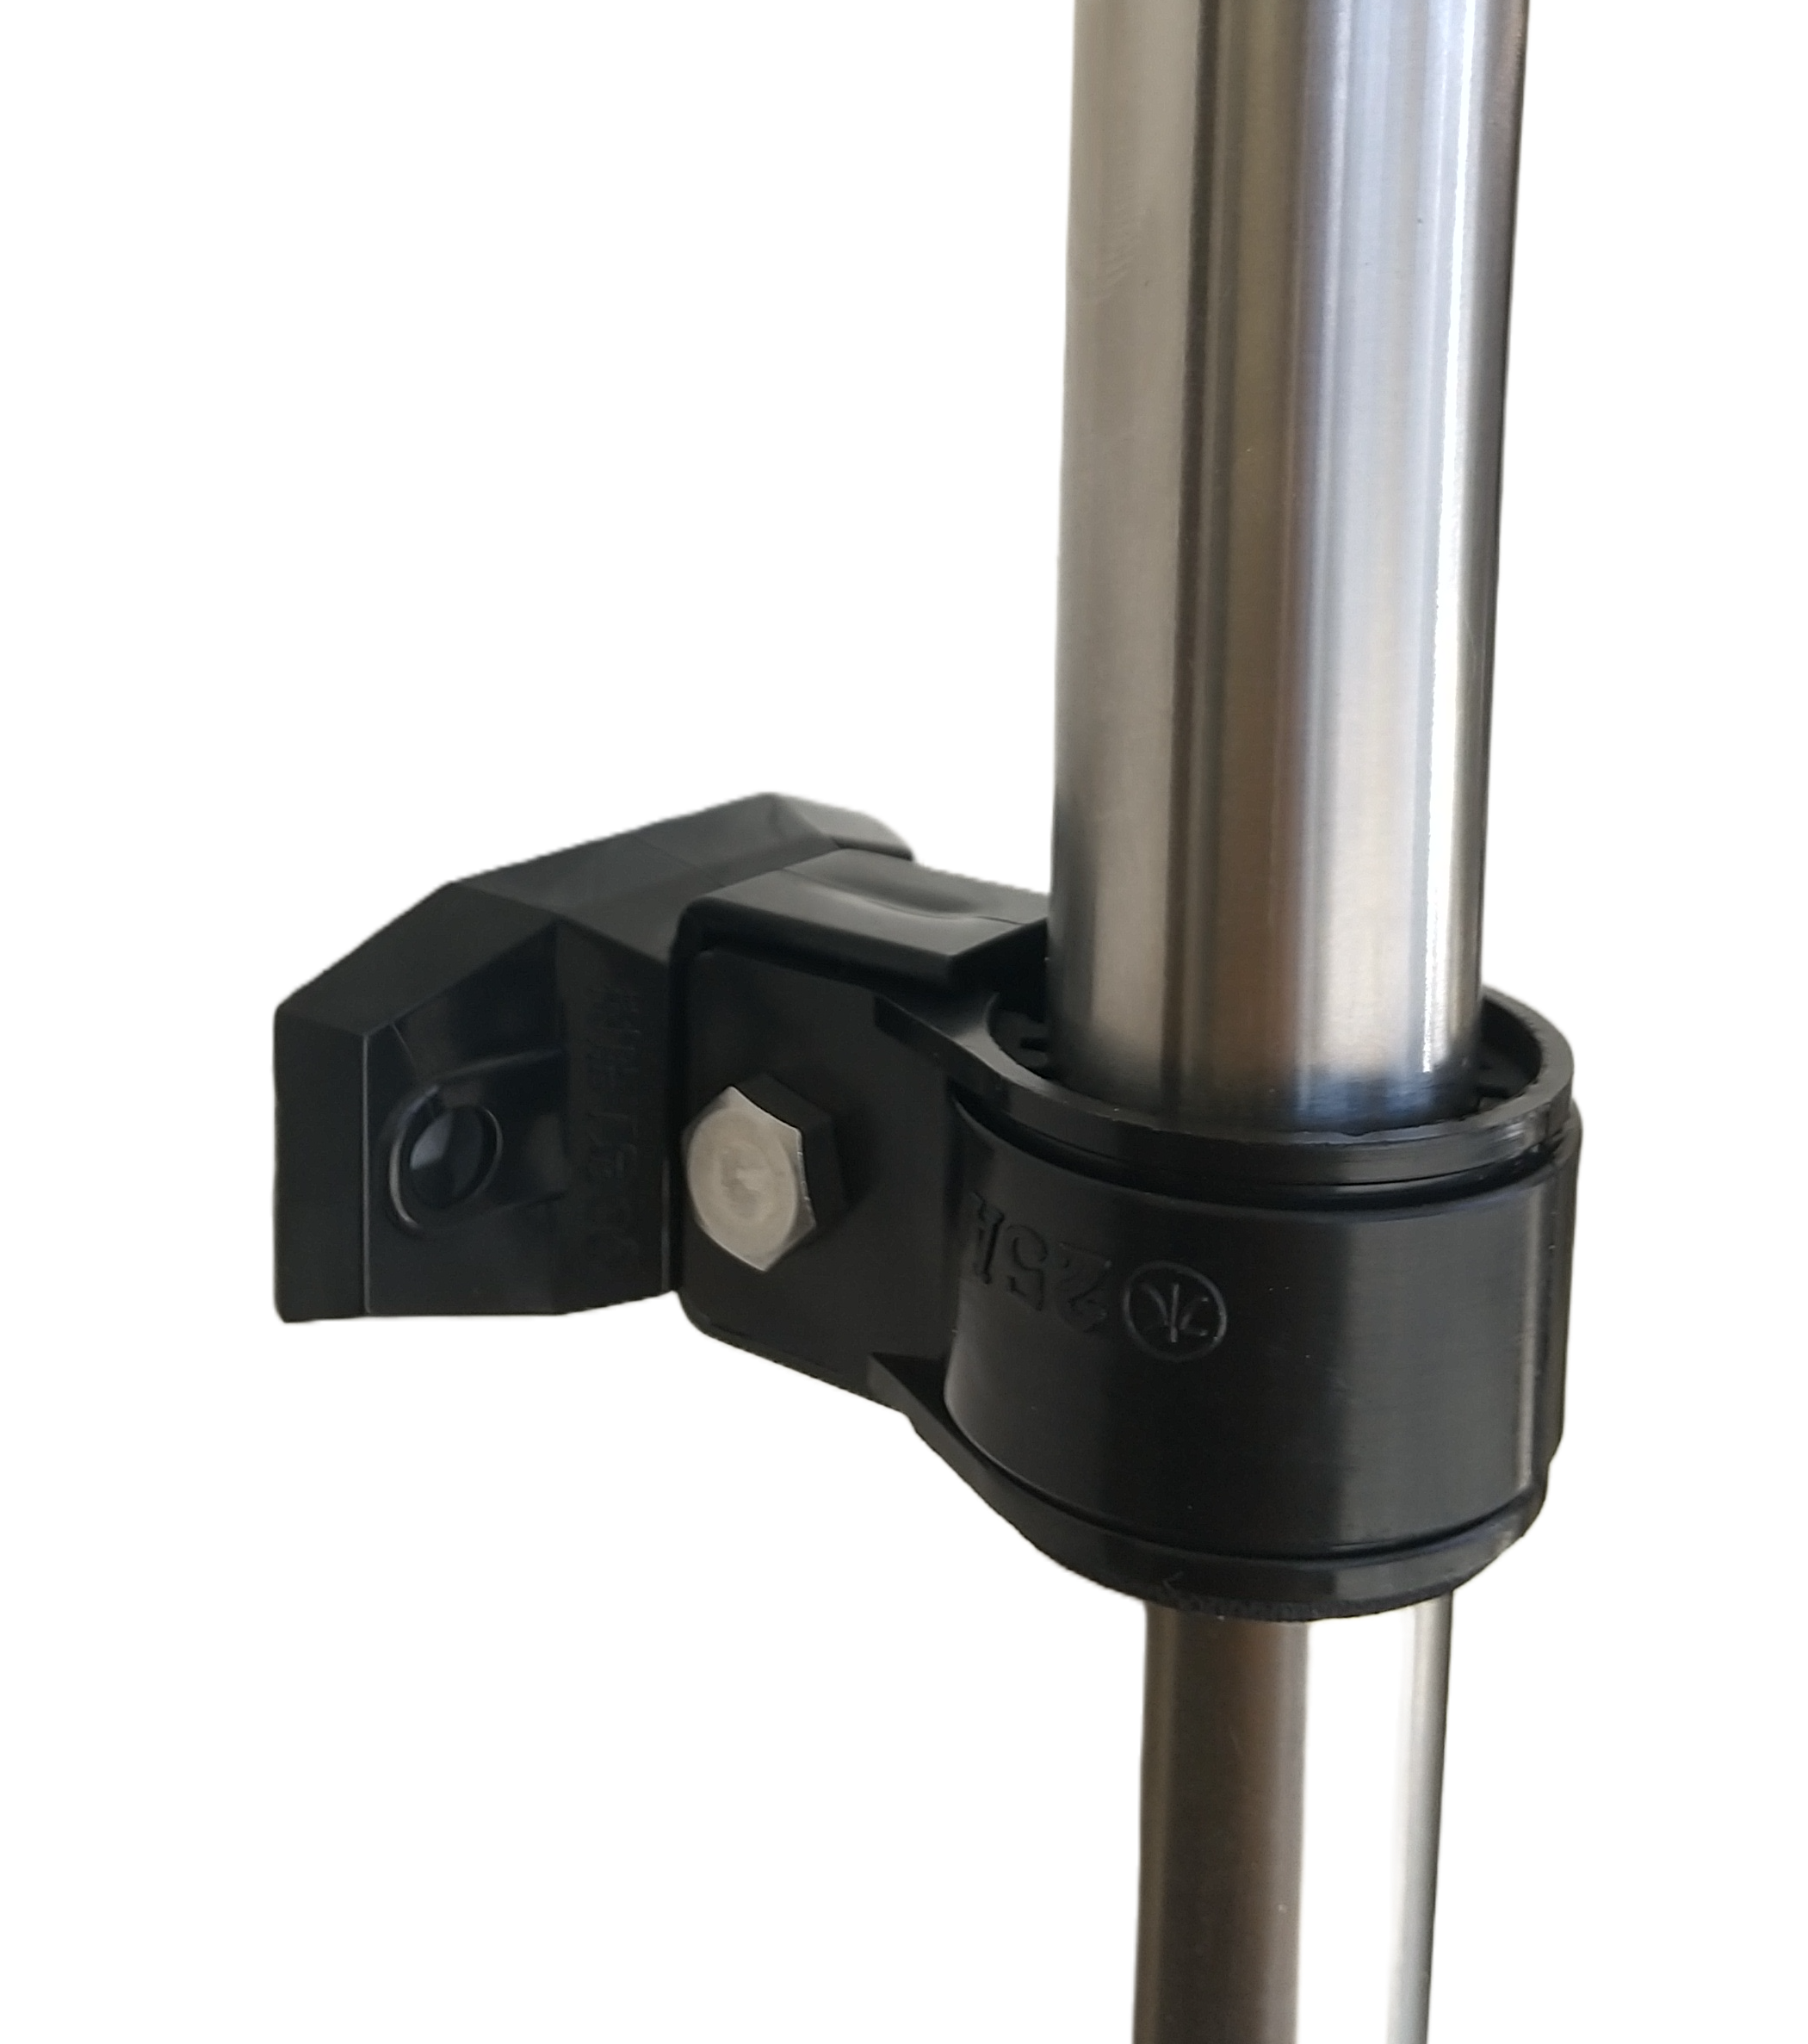
これも基本的な用途としては縦向き
T-SHAPED
SADDLE

Slide 8
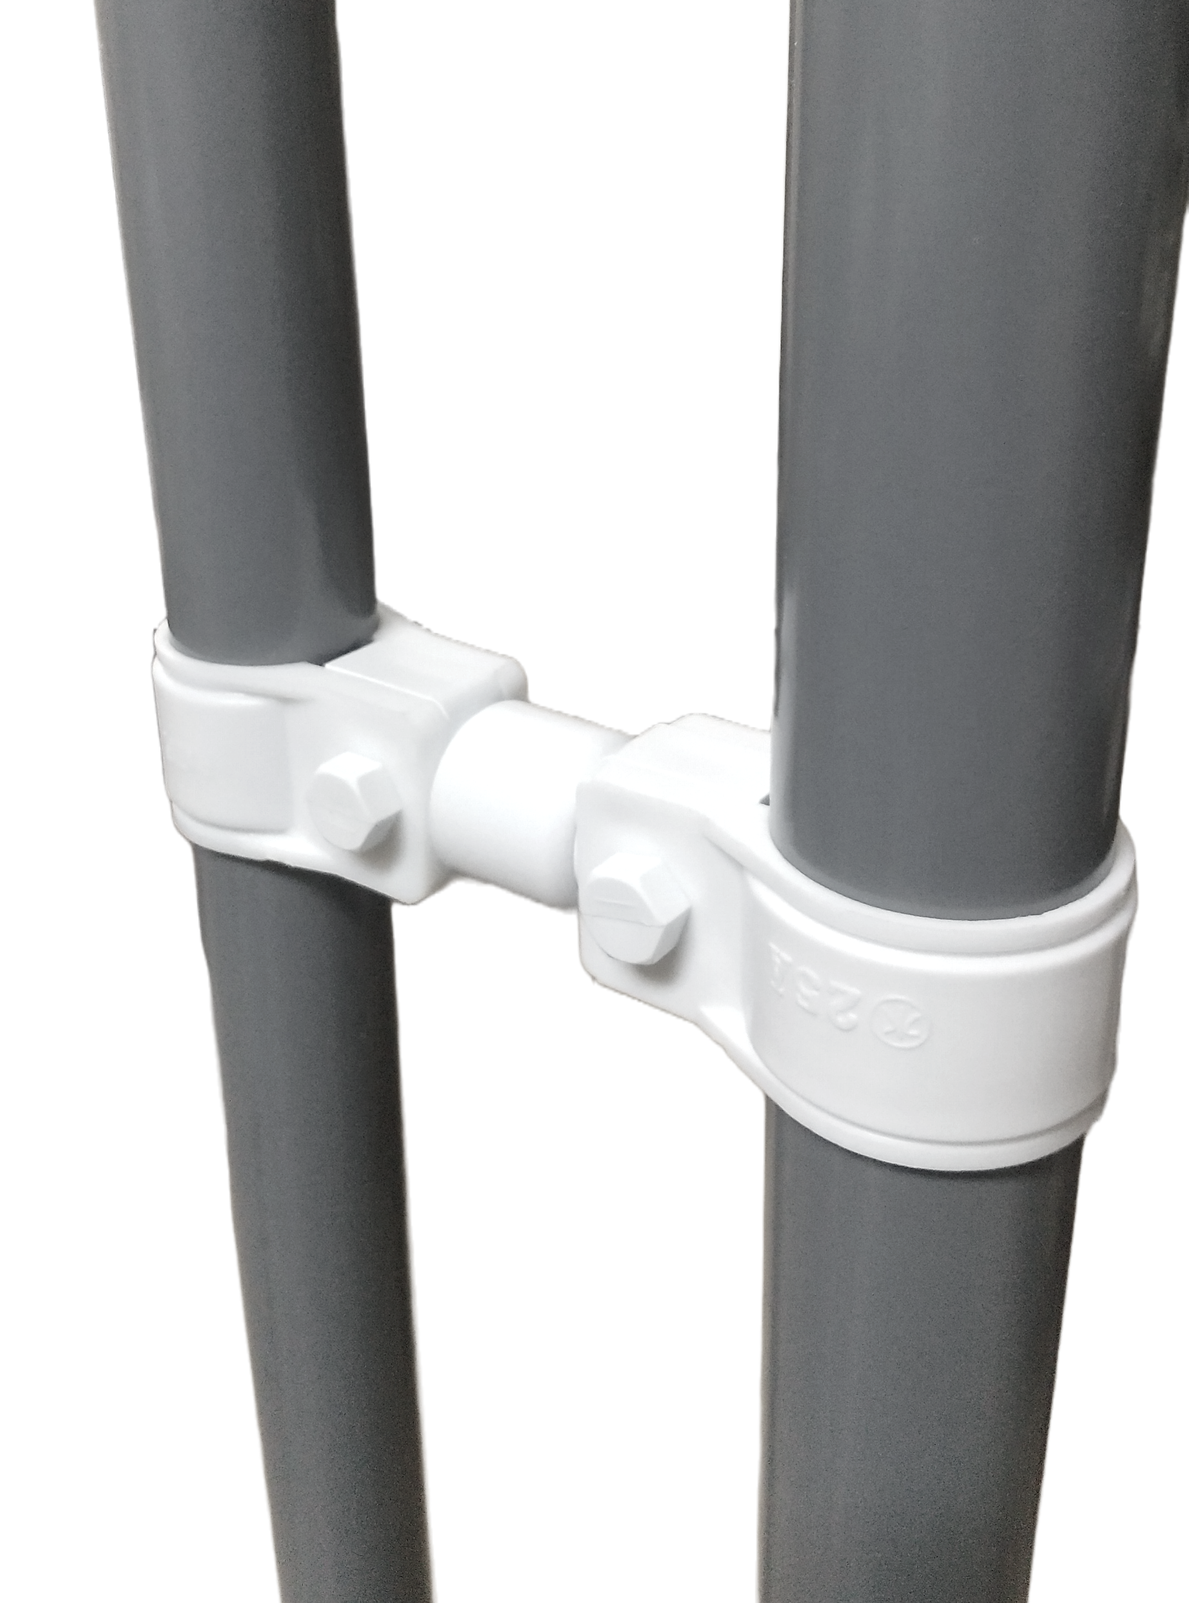
GLASSES BANDS
ラックとラックの振れ止めなどに
ご使用いただけるようです。

Slide 9
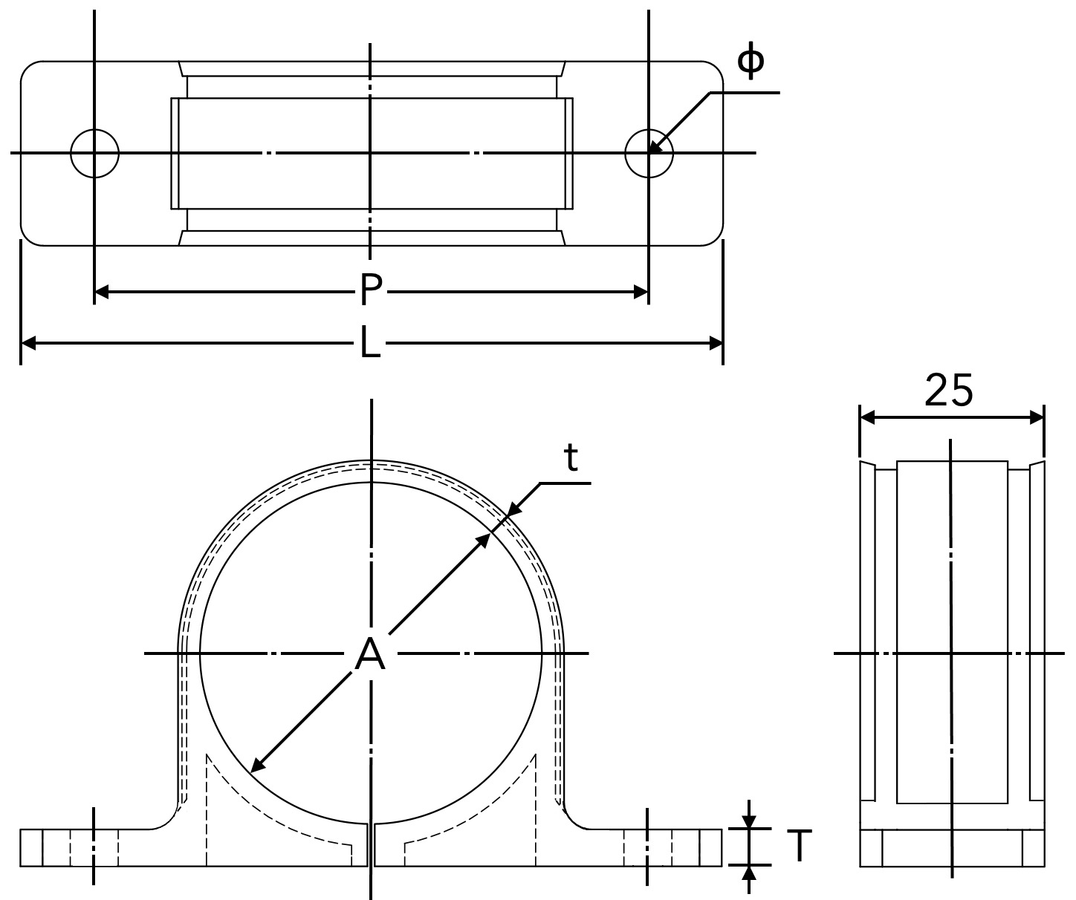
サイズ・寸法表
（色の番号を0〜7の順で並べると、この順。黒は5番目です。
全て綺麗なブツ撮りできないので、いっそのこと色を表現する場合は「●」の方がベターな気がしています。）
[品番] KFBS01 樹脂サドルバンド
単位（mm）
Size Code |  |  |  |  |  |  |  | Size | A | L | P | T | t | φ | 適合 台座 (号) | ケース 入数 (個)
White | Gray | Light Gray | Silver | Milky | Black | Ivory | Natural | 径称×高さ | A | 樹脂 | ステンレス |  | t |  |  | ケース
5700 |  |  |  |  | 5705 |  |  | PE10 | 13 | 62 | 45 | 5.0 | 3.0 | 6.0 | 1 | 600
2100 |  |  |  | 2104 | 2105 |  | 2107 | CU15 | 15.9 | 62 | 45 | 5.0 | 3.0 | 6.0 | 1 | 600
0100 |  |  |  |  |  |  |  | GP10 | 17.3 | 62 | 45 | 5.0 | 3.0 | 6.0 | 1 | 500
1100 | 1101 | 1102 | 1103 | 1104 | 1105 |  |  | VP13 | 18 | 62 | 45 | 5.0 | 3.0 | 6.0 | 1 | 500
2200 |  |  |  |  | 2205 |  | 2207 | CU19 | 19 | 62 | 45 | 5.0 | 3.0 | 6.0 | 1 | 500
3000 |  |  |  | 3004 | 3005 |  |  | WT15 | 20 | 62 | 45 | 5.0 | 3.0 | 6.0 | 1 | 400
0200 |  |  |  |  |  |  |  | GP15 | 21.7 | 62 | 45 | 5.0 | 3.0 | 6.0 | 1 | 400
1200 | 1201 | 1202 | 1203 | 1204 | 1205 |  |  | VP16 | 22 | 62 | 45 | 5.0 | 3.0 | 6.0 | 1 | 400
2300 |  |  |  |  | 2305 |  | 2307 | CU20 | 22.2 | 62 | 45 | 5.0 | 3.0 | 6.0 | 1 | 400
3300 |  |  | 3303 | 3304 |  |  |  | PT15 | 23 | 62 | 45 | 5.0 | 3.0 | 6.0 | 1 | 400
3600 |  |  |  | 3604 | 3605 | 3606 |  | PC15 | 25.7 | 68 | 52 | 5.0 | 3.0 | 6.0 | 2 | 360
1300 | 1301 | 1302 | 1303 | 1304 | 1305 |  |  | VP20 | 26 | 68 | 52 | 5.0 | 3.0 | 6.0 | 2 | 360
0300 |  |  |  |  | 0305 |  |  | GP20 | 27.2 | 68 | 52 | 5.0 | 3.0 | 6.0 | 2 | 360
2400 |  |  |  | 2404 | 2405 | 2406 | 2407 | CU25 | 28.5 | 68 | 52 | 5.0 | 3.0 | 6.0 | 2 | 360
3400 |  |  | 3403 | 3404 | 3405 |  |  | PT20 | 31 | 80 | 60 | 5.0 | 3.0 | 6.0 | 3 | 300
3700 |  |  |  |  |  | 3706 |  | PC20 | 31.2 | 80 | 60 | 5.0 | 3.0 | 6.0 | 3 | 300
1400 | 1401 | 1402 | 1403 | 1404 | 1405 |  |  | VP25 | 32 | 80 | 60 | 5.0 | 3.0 | 6.0 | 3 | 300
0400 | 0401 | 0402 | 0403 | 0404 | 0405 |  |  | GP25 | 34 | 80 | 60 | 5.0 | 3.0 | 6.0 | 3 | 280
2500 |  |  |  |  | 2505 |  | 2507 | CU32 | 34.9 | 80 | 60 | 5.0 | 3.0 | 6.0 | 3 | 280
3800 |  |  | 3803 | 3804 | 3805 | 3806 |  | PC25 | 37.6 | 90 | 70 | 5.0 | 3.0 | 6.0 | 4 | 240
1500 | 1501 | 1502 | 1503 | 1504 | 1505 |  |  | VP30 | 38 | 90 | 70 | 5.0 | 3.0 | 6.0 | 4 | 240
2600 |  |  |  | 2604 | 2605 |  | 2607 | CU40 | 41.2 | 90 | 70 | 5.0 | 3.0 | 6.0 | 4 | 200
0500 | 0501 | 0502 | 0503 | 0504 | 0505 | 0506 |  | GP32 | 42.7 | 90 | 70 | 5.0 | 3.0 | 6.0 | 4 | 200
3900 |  |  | 3903 | 3904 | 3905 | 3906 |  | PC32 | 46.3 | 100 | 82 | 7.0 | 3.0 | 6.5 | 5 | 180
1600 | 1601 | 1602 | 1603 | 1604 | 1605 |  |  | VP40 | 48 | 100 | 82 | 7.0 | 3.0 | 6.5 | 5 | 180
0600 |  |  |  |  |  |  |  | GP40 | 48.6 | 100 | 82 | 7.0 | 3.0 | 6.5 | 5 | 180
4000 |  |  | 4003 | 4004 | 4005 | 4006 |  | PC40 | 52.2 | 120 | 95 | 7.0 | 3.0 | 6.5 | 6 | 100
1700 | 1701 | 1702 | 1703 | 1704 | 1705 |  |  | VP50 | 60 | 120 | 95 | 7.0 | 3.0 | 6.5 | 6 | 100
一応全て表を作ってあるが、次ページを参考に。
できるだけ2〜3ページまたがないようにしたいが、
視認性なども含め、要相談。
「色」ごとに表を作った方が見やすいとは思うが、
ページ数がかなり増えるため要検討。
※特に「高さ」が3〜5種が選べる「樹脂立バンドセット」）

Slide 10
単品：製品型番、製品番号
例：樹脂サドルバンド GP10（17.3φ）ホワイト
KFBS01-0100
製品番号
型番
サイズ
色番号
（型番一覧）
KFBS01
KFBS01B
KFBS02
KFBS03
KFBS03B
KFBS04
KFBS05
：樹脂サドルバンド
：防振樹脂サドルバンド
：樹脂サドルバンド台座
：樹脂バンド（本体のみ）
：防振樹脂バンド（本体のみ）
：樹脂T足
：樹脂丸足
この付属品類は
1P（最悪2P）に収めたい
KFBS06
KFBS07
KFBS08
KFBS09
KFBS10
KFBS20
：樹脂台座
：樹脂丸棒
：樹脂キャップ
：樹脂吊タン
：樹脂ボルトナットセット
：ステンレスボルトナットセット

Slide 11
セット品：製品型番、製品番号
例：樹脂立バンドセット CU19(19φ)×150L、
ブラック、ステンレスボルトナット付属
【ボルトナット種別】1：樹脂 2：ステンレス
KFBS23-2235
製品番号
型番
バンドサイズ
色番号
足高さ
KFBS11
KFBS11B
KFBS12
KFBS12B
KFBS13
KFBS13B
：樹脂吊立バンド
：防振樹脂吊立バンド
：樹脂吊バンドタン付
：防振樹脂吊バンドタン付
：樹脂立バンドセット
：防振樹脂立バンドセット
KFBS14
KFBS14B
KFBS15
KFBS15B
：樹脂T字サドル
：防振樹脂T字サドル
：樹脂メガネバンド
：防振樹脂メガネバンド

